Slide 1
Tiếng Việt
Tiếng Việt
Luyện từ và câu
Luyện từ và câu
Mở rộng vốn từ
Hoà bình

Slide 2
MỤC TIÊU
Nhận diện và biết cách sử dụng từ Hoà bình

Slide 3
KHỞI ĐỘNG

Slide 5
KHÁM PHÁ

Slide 6
1. Chọn lời giải nghĩa ở cột B phù hợp với mỗi từ ở cột A:

Slide 7
trò chơi
Tiếp sỨc
Trò chơi
Tiếp sức

Slide 8
1. Chọn lời giải nghĩa ở cột B phù hợp với mỗi từ ở cột A:

Slide 9
2. Thực hiện yêu cầu:
a. Xếp các từ sau vào hai nhóm:
b. Đặt câu với một từ thuộc mỗi nhóm ở bài tập a.

Slide 10
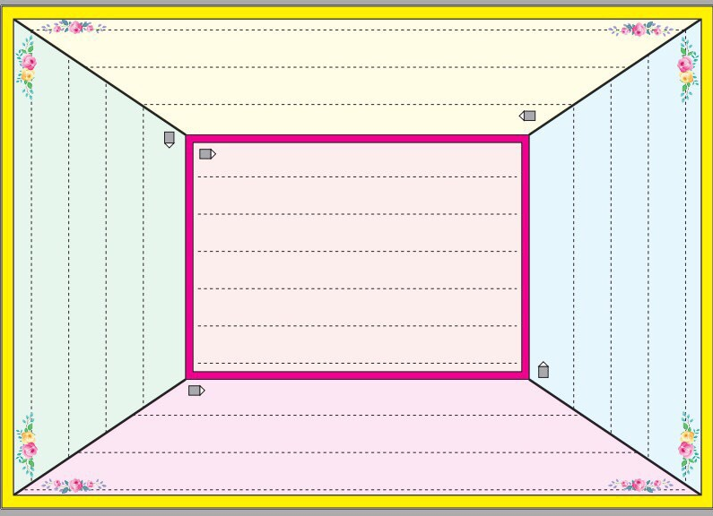
THẢO LUẬN NHÓM 4
KHĂN TRẢI BÀN

Slide 12
3. Chọn một từ phù hợp trong khung thay cho mỗi trong đoạn văn sau:
gìn giữ, hạnh phúc, mong ước, thanh bình
Ca khúc “Em yêu hoà bình” của nhạc sĩ Nguyễn Đức Toàn thể hiện cuộc sống bình yên, của các bạn nhỏ. Ca khúc cũng là lời nhắn gửi người lớn hãy luôn biết trân trọng, cuộc sống cho trẻ thơ.
Theo Lê Vân

Slide 13
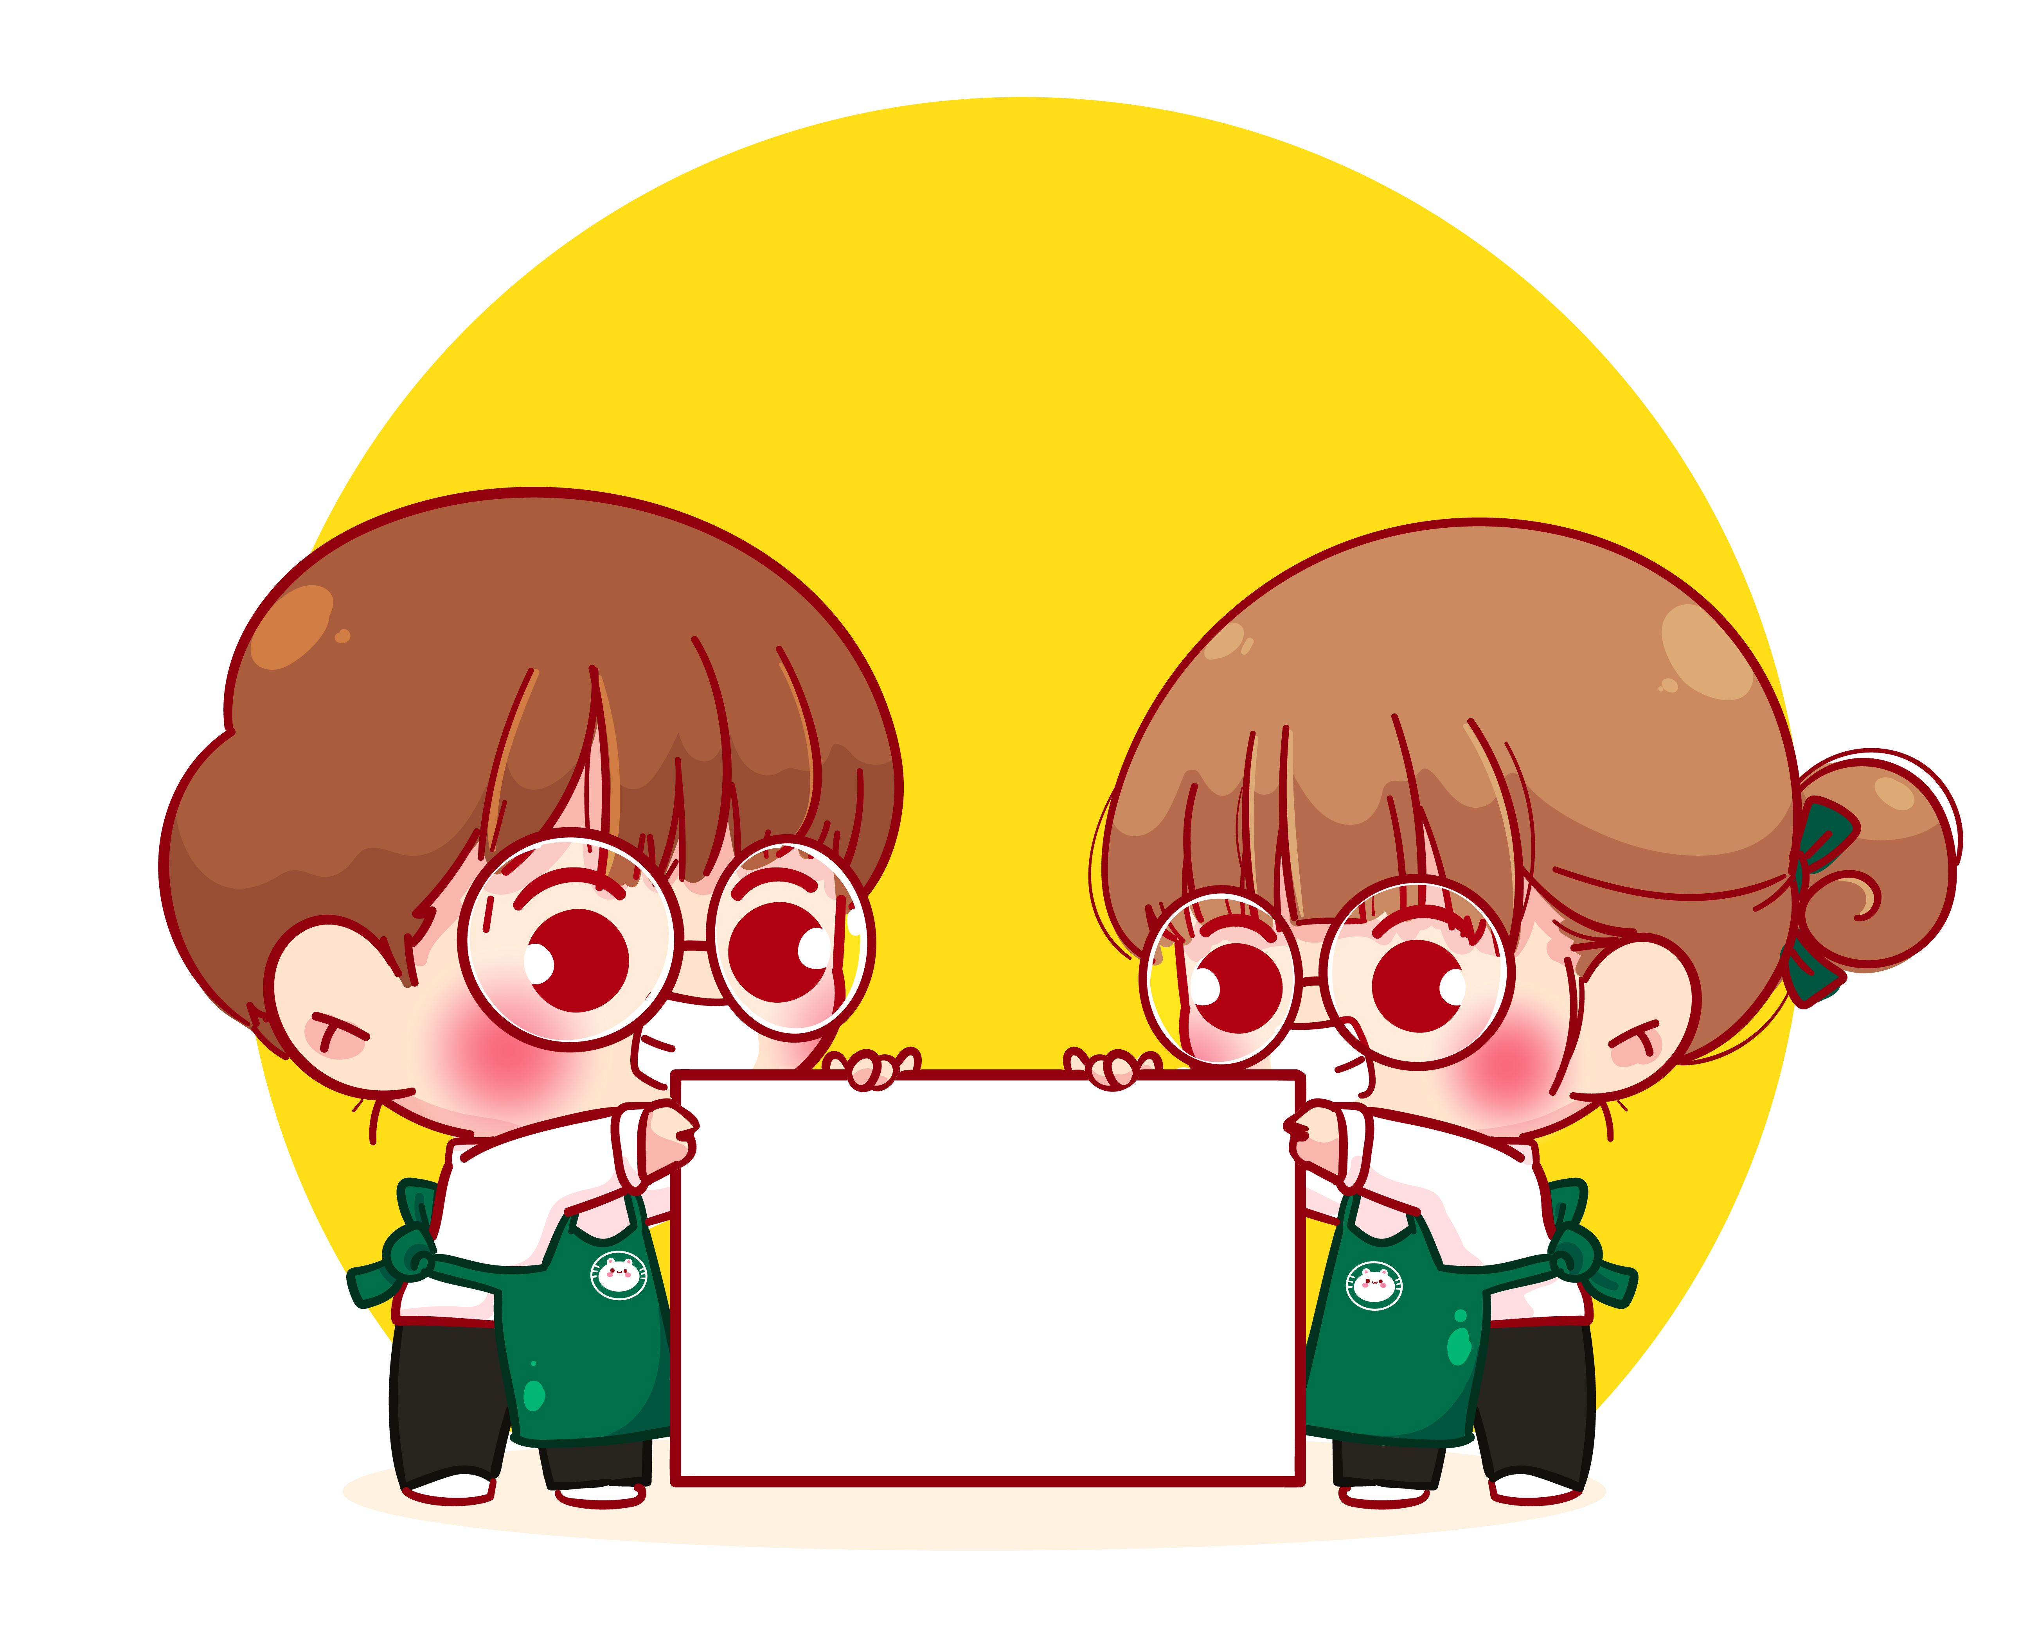
THẢO LUẬN NHÓM ĐÔI

Slide 14
gìn giữ, hạnh phúc, mong ước, thanh bình
Ca khúc “Em yêu hoà bình” của nhạc sĩ Nguyễn Đức Toàn thể hiện mong ước cuộc sống bình yên, hạnh phúc của các bạn nhỏ. Ca khúc cũng là lời nhắn gửi người lớn hãy luôn biết trân trọng, gìn giữ cuộc sống thanh bình cho trẻ thơ.
Theo Lê Vân

Slide 15
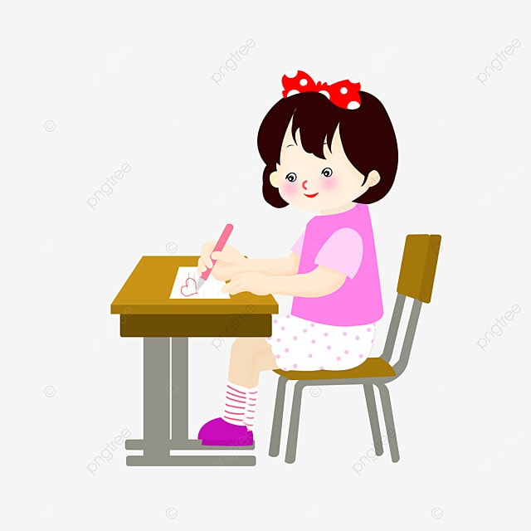
4. Viết 3 – 4 câu bày tỏ suy nghĩ, cảm xúc của em khi đọc một bài thơ hoặc một truyện thuộc chủ đề “Khúc ca hoà bình”.

Slide 16
Chia sẻ
Trước lớp
Chia sẻ
trước lớp

Slide 17
MẪU: Đọc bài thơ “Bài ca hòa bình” làm cho em cảm thấy sự chân thành và ấm áp, khơi dậy trong em lòng tin vào khả năng của con người trong việc xây dựng một thế giới hòa bình. Cảm xúc của em được lan tỏa bởi thông điệp nhân văn, khích lệ mọi người đoàn kết và tôn trọng lẫn nhau, từ đó tạo nên một cộng đồng với tình thương và hòa bình.

Slide 18
VẬN DỤNG

Slide 20
Từ "hòa giải" có nghĩa là gì?
A. Yên vui trong cảnh không có chiến tranh
C. Tình trạng không có chiến tranh, xung đột
B. Thuyết phục các bên đồng ý chấm dứt xung đột, đạt được sự ổn thỏa
D. Yên lành, không gặp nguy hiểm

Slide 21
Từ nào có nghĩa là "tình trạng không có chiến tranh, xung đột"?
A. Hòa bình
C. Hòa giải
B. Bình yên
D. Thanh bình

Slide 22
Từ nào dưới đây KHÔNG thuộc nhóm
"có nghĩa là không có chiến tranh"?
A. Thanh bình
C. Bình luận
B. Hòa bình
D. Bình yên

Slide 23
Đặt câu với từ: yên bình
Buổi sáng trên làng quê thật yên bình, chỉ có tiếng chim hót và gió thổi nhẹ qua hàng cây.

Slide 24
DẶN DÒ
DẶN DÒ
GV ĐIỀN VÀO ĐÂY
GV ĐIỀN VÀO ĐÂY
GV ĐIỀN VÀO ĐÂY
GV ĐIỀN VÀO ĐÂY

Slide 25
TẠM BIỆT VÀ
HẸN GẶP LẠI

